Slide 1
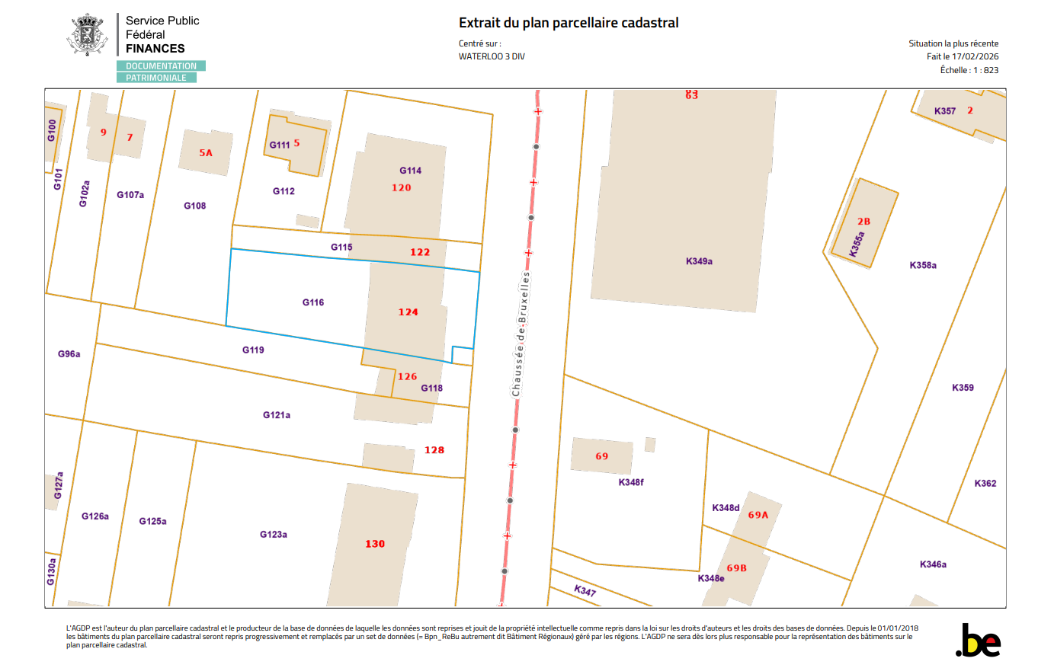
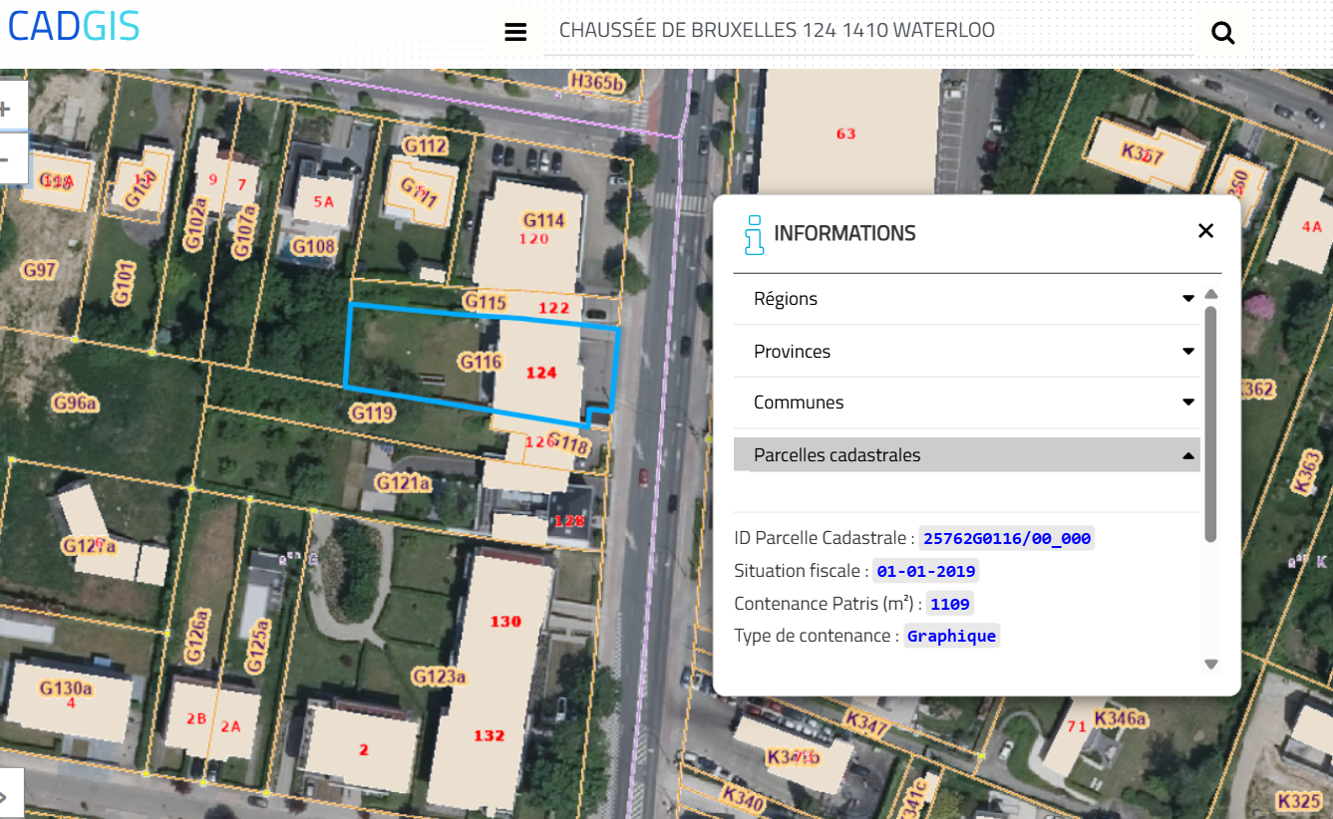

LOCALISATION – PARCELLE CADASTRALE
A titre informatif et non contractuel

Slide 2
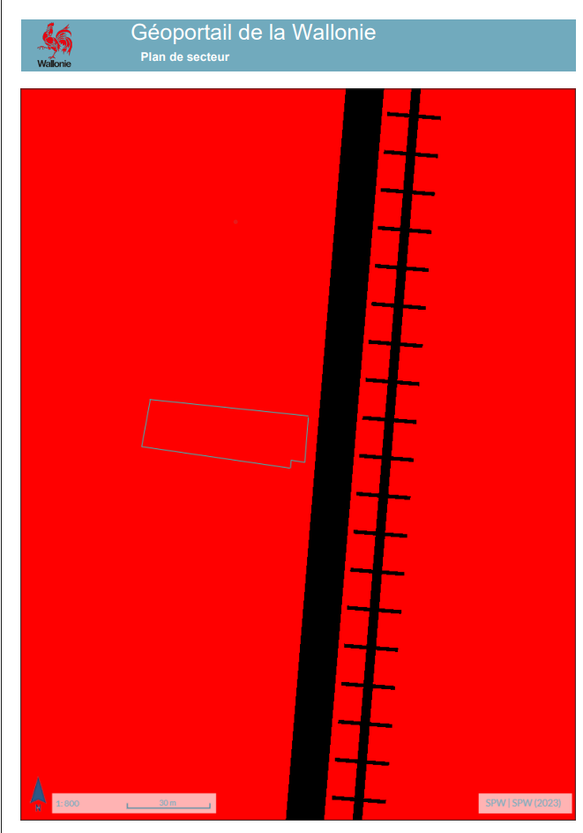
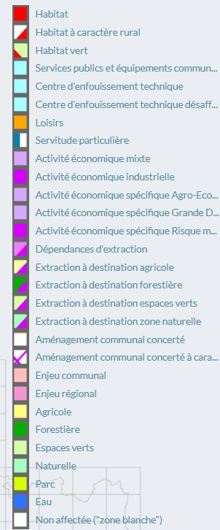
LOCALISATION – PARCELLE CADASTRALE
A titre informatif et non contractuel

Slide 3
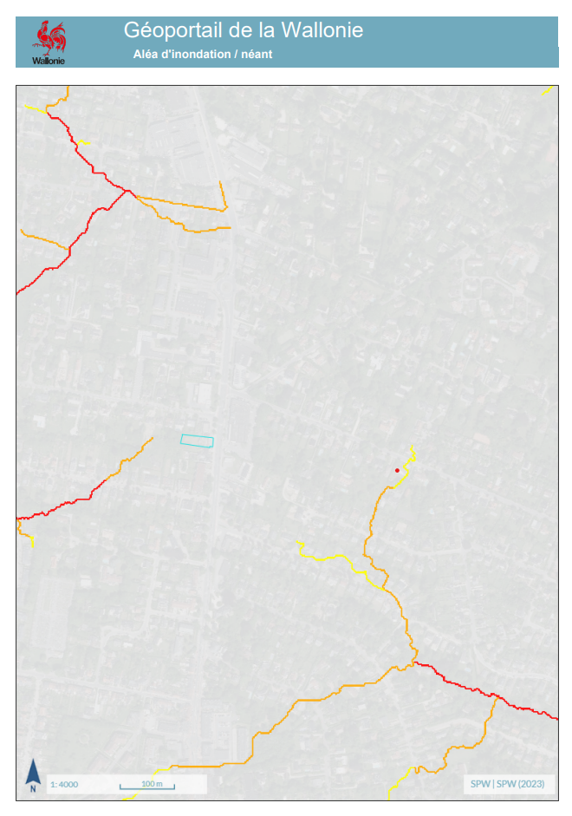
LOCALISATION – PARCELLE CADASTRALE
A titre informatif et non contractuel

Slide 4
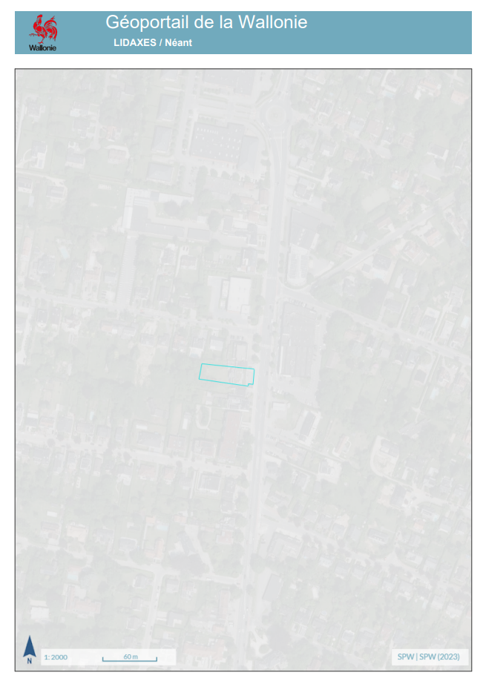
LOCALISATION – PARCELLE CADASTRALE
A titre informatif et non contractuel

Slide 5
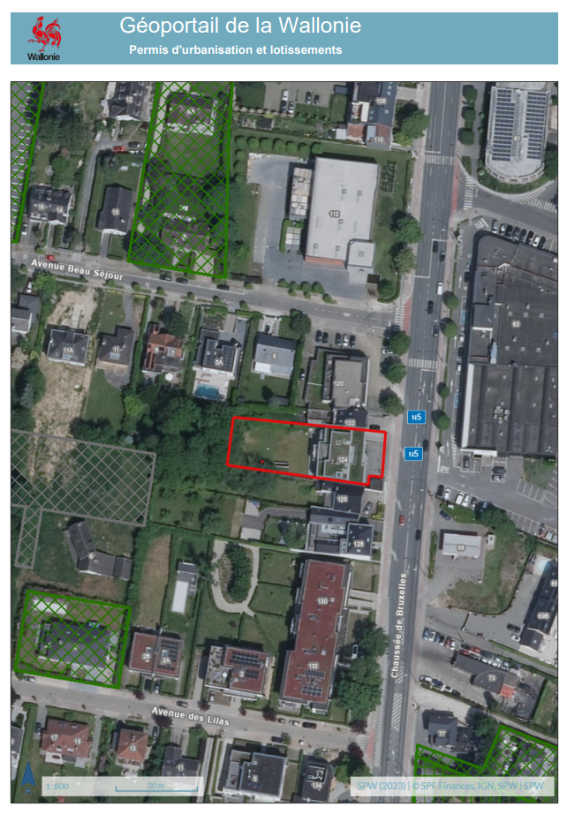
LOCALISATION – PARCELLE CADASTRALE
A titre informatif et non contractuel

Slide 6
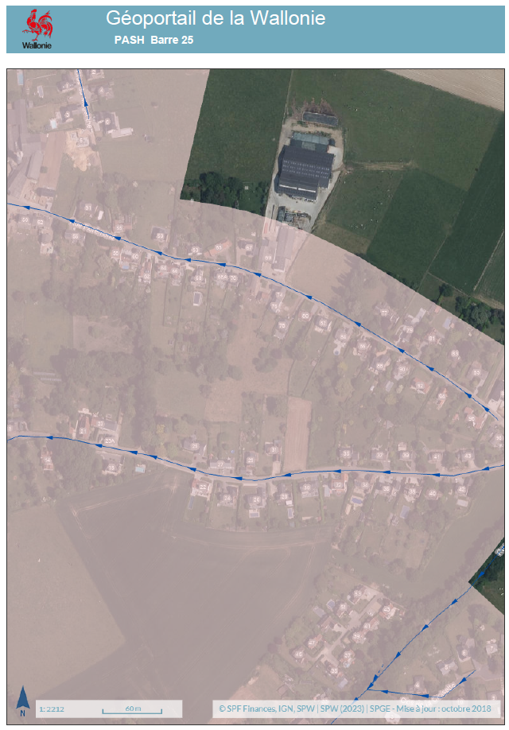
LOCALISATION – PARCELLE CADASTRALE
A titre informatif et non contractuel

